Slide 1

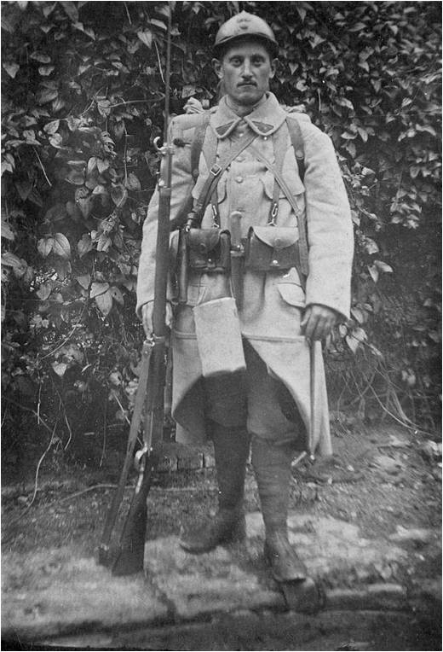
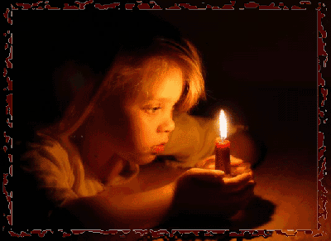
N’oubliez jamais notre sacrifice…
Manuel

Slide 2
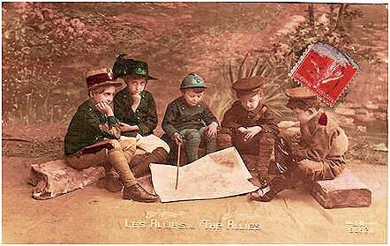
Aux générations futures, je dirais : soyez les messagers de la paix...Soyez les passeurs de la mémoire de la Grande Guerre, car cette tragédie ne devra jamais être oubliée. Sinon elle risque de recommencer. Charles Kuentz
Oui, nos papas ont fait la guerre pour notre…Liberté !

Slide 3
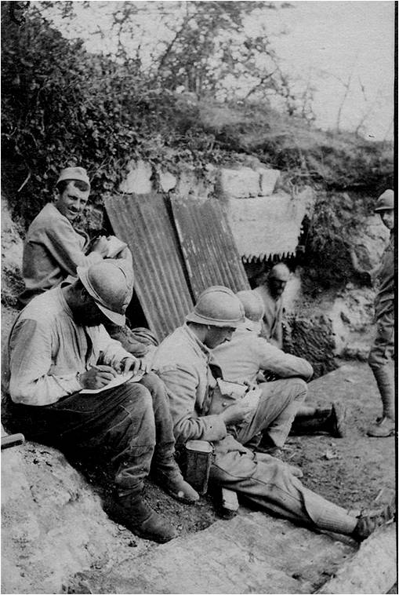


Aux générations suivantes
nous transmettons
ce message…

Slide 4
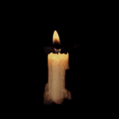
Rappelez-vous ces poilus (Le mot "poilu" à l’époque dans le langage familier ou argotique quelqu’un de courageux, de viril) qui se sont battus pour que vous viviez un jour "libre", sans avoir à vivre notre drame.
La guerre voyez-vous est si cruelle, elle fauche l’homme sans songer à la souffrance qui lui survivra: celle de ses proches.
Nous nous sommes un jour retrouvés dans des tranchées face à cet ennemi juré: L’allemand !
Nous ne voulions pas de guerre mais nous n’avions le choix…
Notre pays devait retrouver sa liberté, même au prix de nos vies !
Nous avons accepté ce sacrifice, pour que les générations futures ne vivent plus un tel drame….

Slide 5
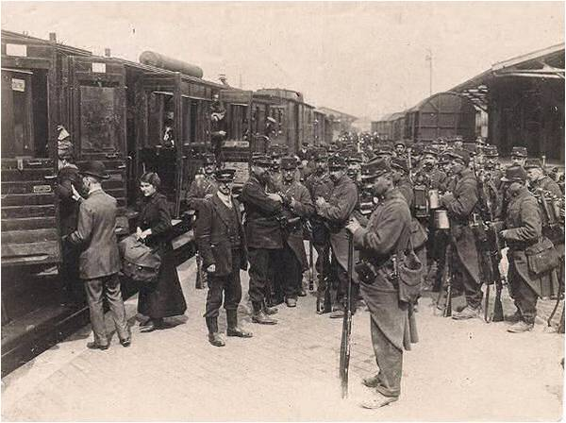
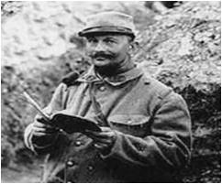
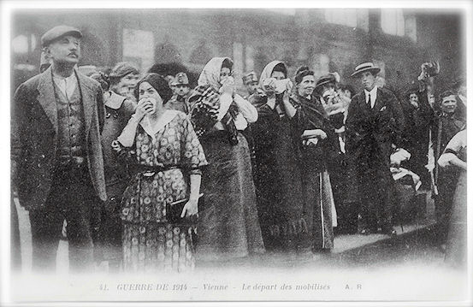
Comment aborder, comment décrire, cet enfer dans lequel nous étions jetés…
Au fil des pages
Les poilus vont vous raconter ,
à l’aide de photos
leur vie au quotidien dans les
tranchées
Tout ne sera pas dit ici…
Difficile de transcrire toutes
Les horreurs vécues
Non, les mots ne sont assez
puissants…
Mais souvent les mots sont inutiles
Le départ…quitter ceux que nous aimions
Pour voyager vers l’inconnu…
Et larmes pour la famille…

Slide 6
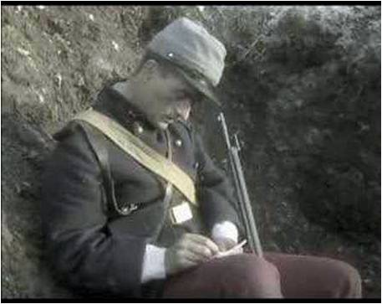
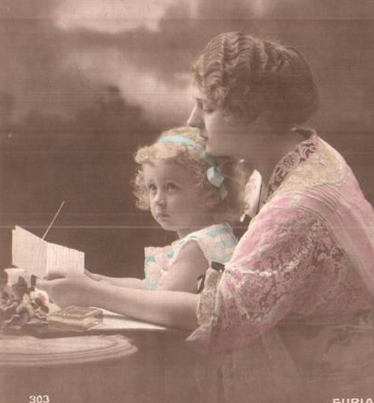
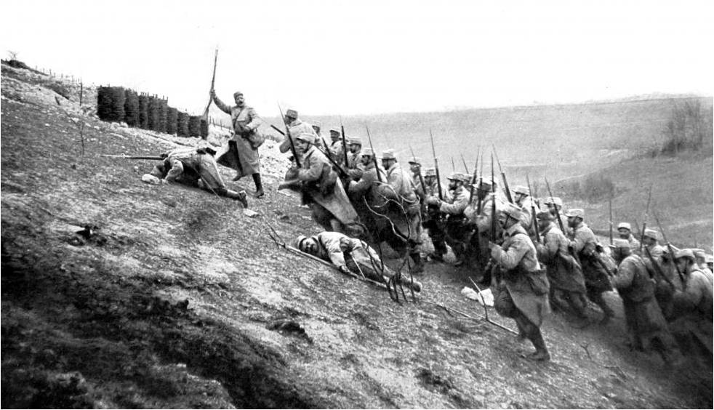
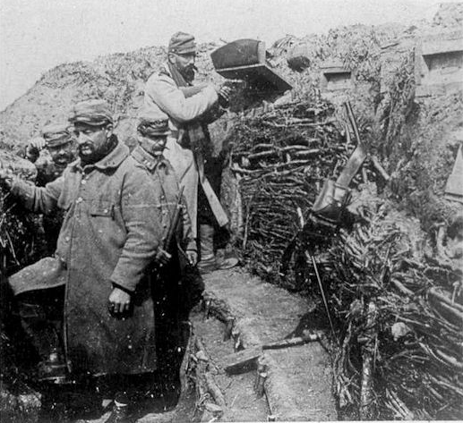
Une petite pause ma chère femme pour te conter mes journées dans ce monde souterrain que nous partageons avec la vermine…Nous vivons au quotidien dans la promiscuité…La mort est hélas une compagne permanente…
Non je ne m’adapte pas mais
Je vis encore…
Tenue de 1914
pantalon rouge garance
Tranchée
avec créneaux
Offensive sur le front
de Notre-Dame-de-Lorette,
à Ablain-Saint-Nazaire le 15 avril 1915.
Les poilus et leur enfer…Eux qui ont tant écrit…

Slide 7
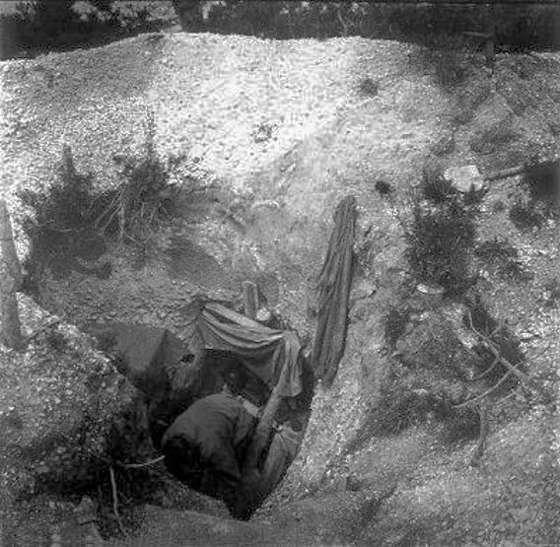
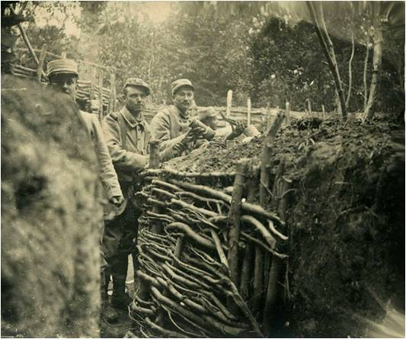
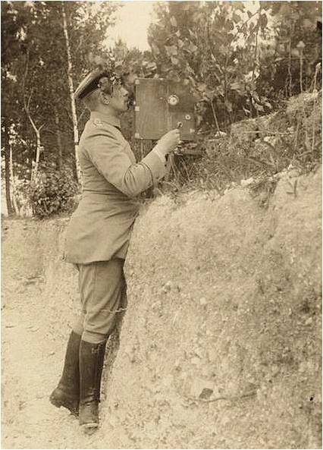
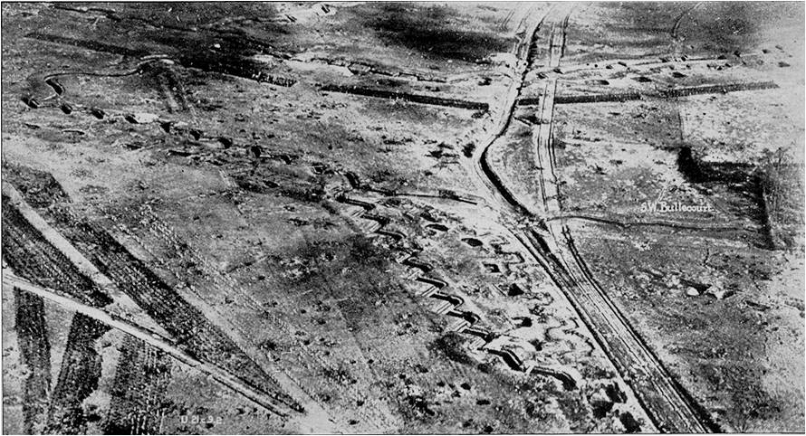
C’est avec le support de ma caméra que j’illustrerai les lettres de mes compagnons…
La plupart d’entre-nous
Sommes "terrés" dans des tranchées…
Tranchées
françaises celles
de Bullecourt

Slide 8
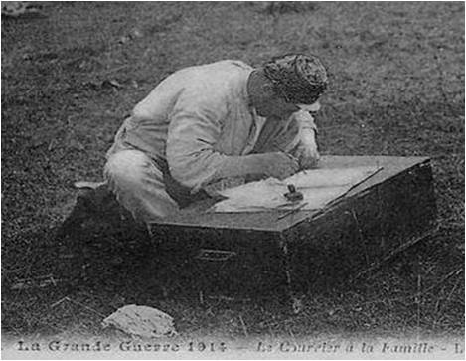
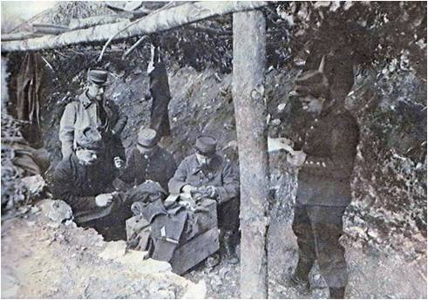
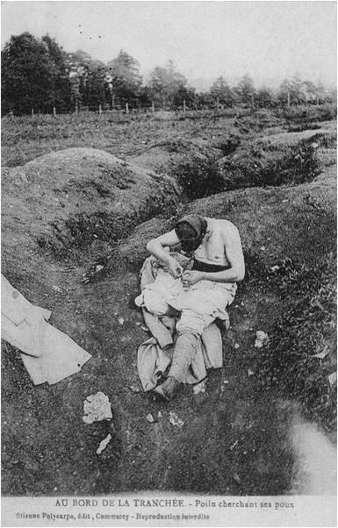
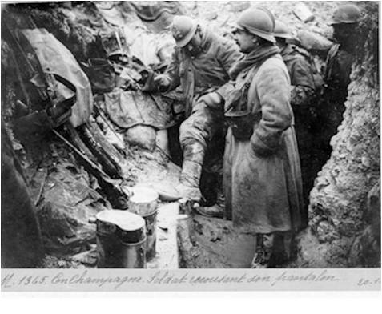
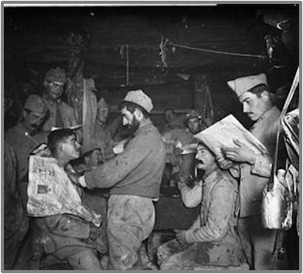
Nous devons nous adapter
À un genre de vie très particulier…
Mais le quotidien, c’est aussi tout ceci…
Tailleurs de bottes
dans les tranchées
Ravaudage du pantalon
dépouillage
Coiffeurs

Slide 9
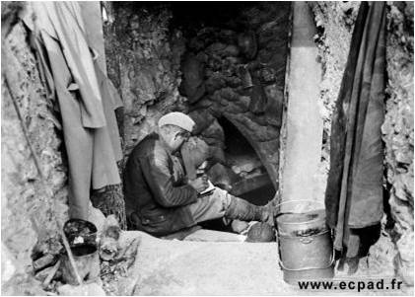
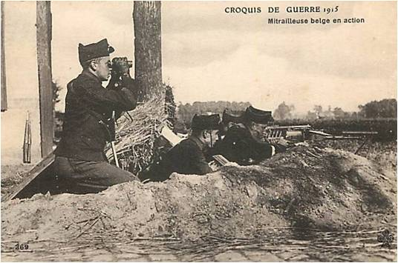
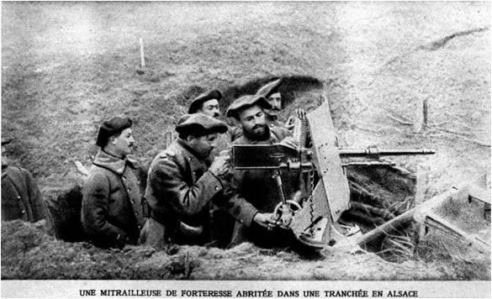
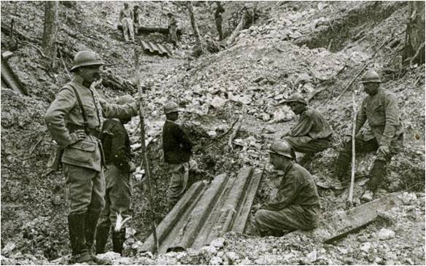
Certains souffrent plus que d’autres. L’ennemi nous harcèlent et nos abris sont si précaires…
Mitrailleuse belge en action
Une mitrailleuse de forteresse
abritée dans une tranchée en Alsace
Tranchée dans la Marne

Slide 10
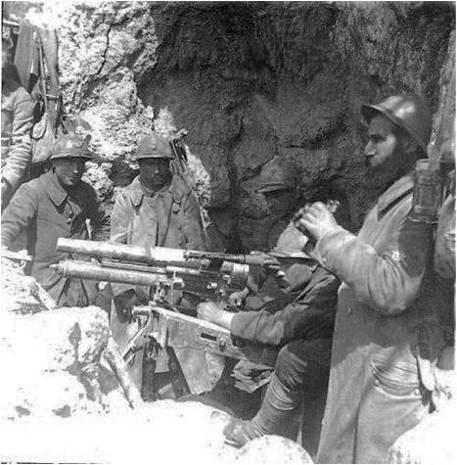
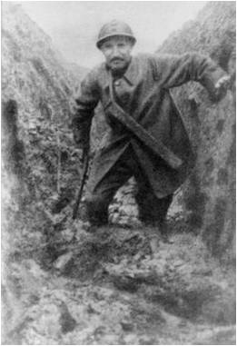
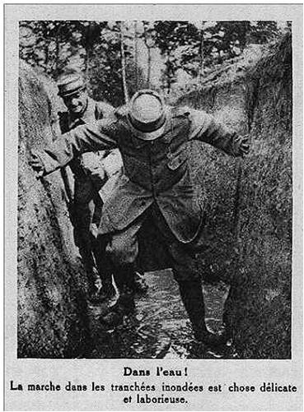
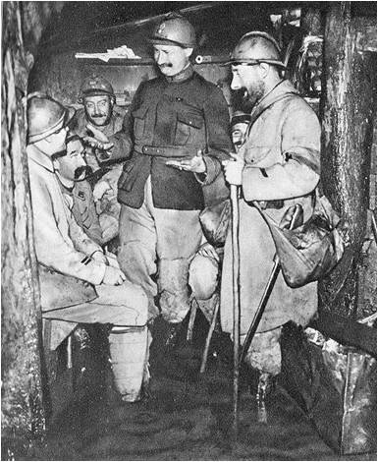
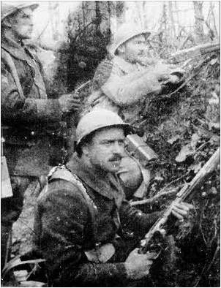
Les intempéries…
La pluie, le froid…
Les tranchées inondées…
C’est notre quotidien…
Verdun les pieds dans l'eau 1916

Slide 11
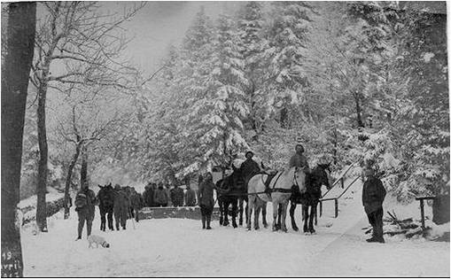
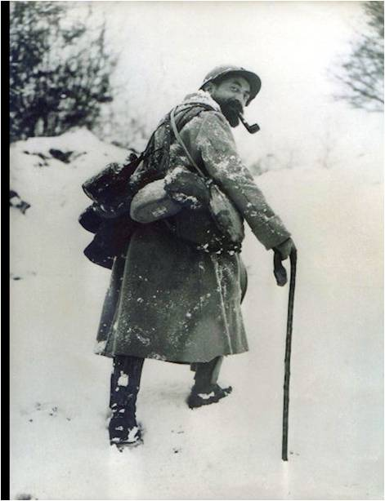
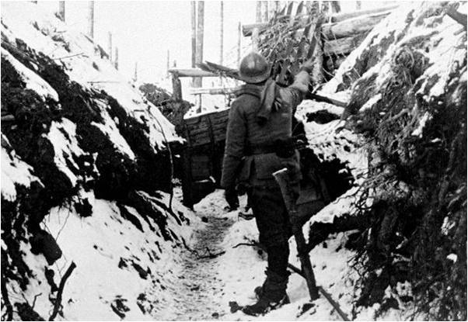
Le froid … Autre souffrance
Tranchée dans les Vosges en hiver
Dans la Somme
Au Linge (Vosges) où des affrontements particulièrement meurtriers eurent lieu entre le 20 juillet et le 15 octobre 1915, qui firent 17000 morts dont 10000 français.

Slide 12
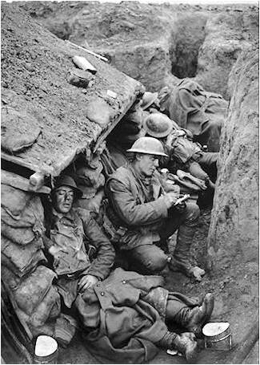
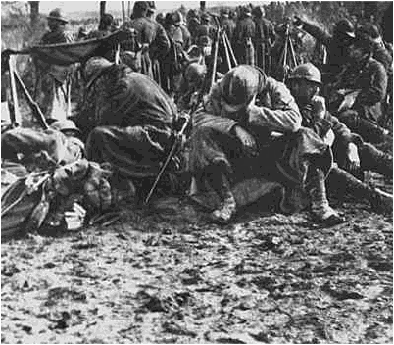
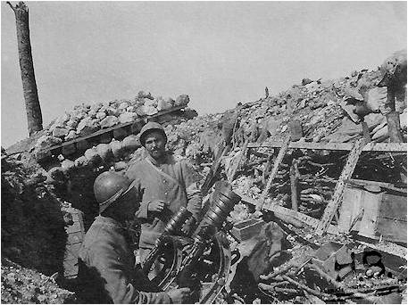
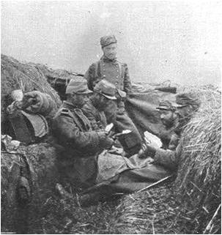
Chaque moment de répit et mis à profit pour essayer de se détendre:
Lecture, sommeil, parfois une partie de cartes, juste une recherche pour oublier…
Oublier ce qui nous attend…
Position de tir de mortiers
en batterie dans une tranchée.

Slide 13
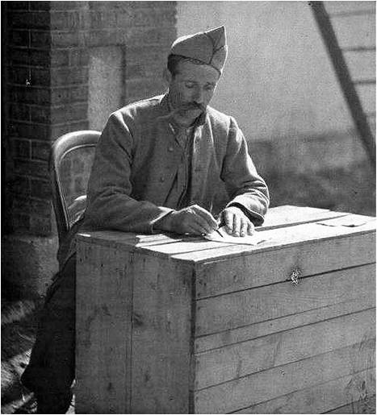
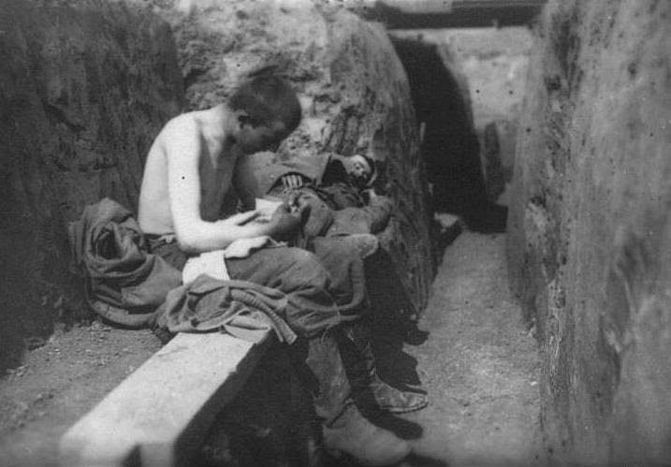

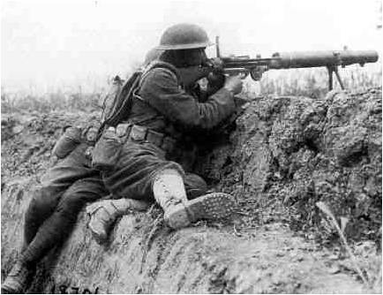
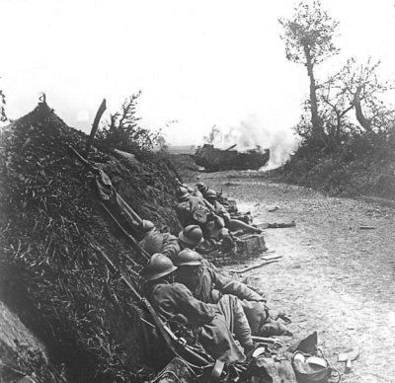
Pouvoir mettre des mots sur ce sur nous vivons, ces atrocités, transmettre nos sentiments du moment, nous libérer…
porte plume porte crayon réalisé avec 2 balles

Slide 14
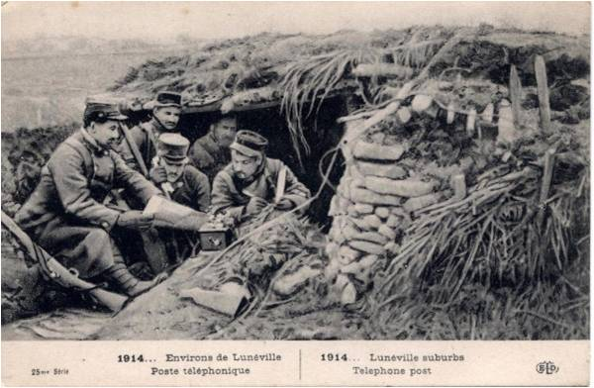
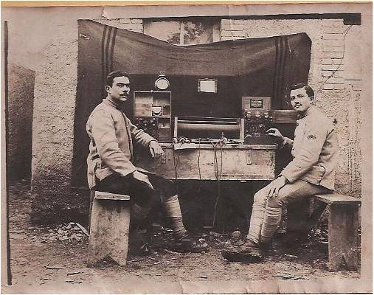
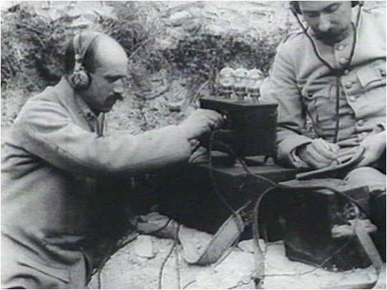
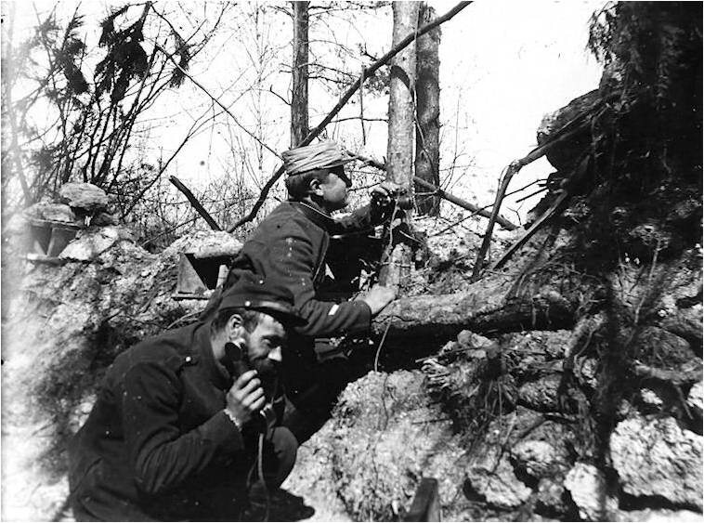
Poste téléphonique environ de Lunéville
LE POSTE A GALENE
Les transmissions si utiles…

Slide 15
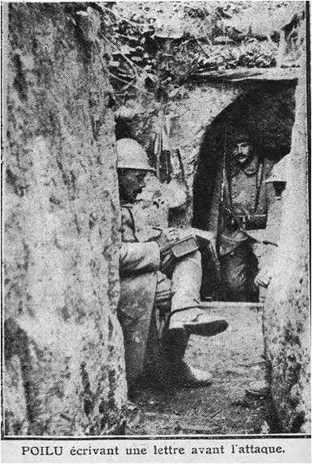
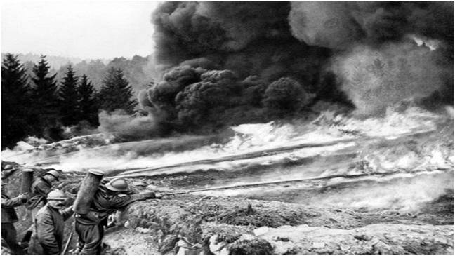
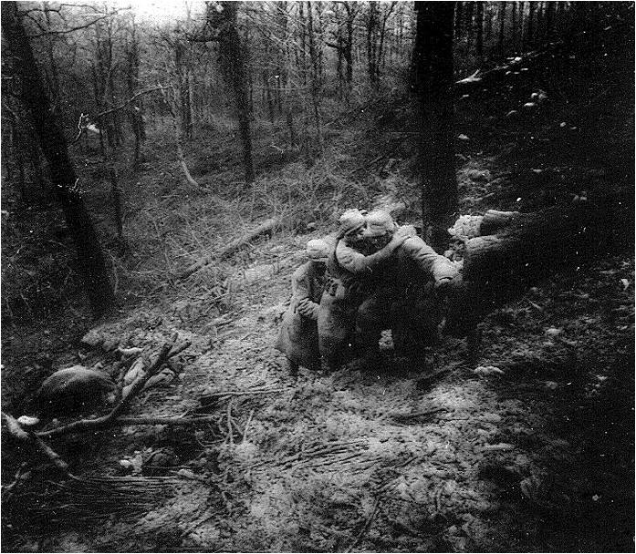
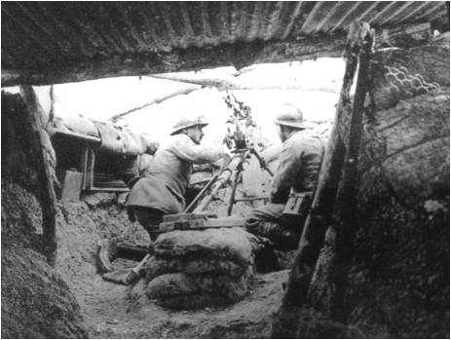
Cette guerre nous fait découvrir des horreurs, mais aussi, la solidarité, la camaraderie…
Soldats français maniant les lance-flammes depuis les tranchées au Chemin des Dames
Soldats aidant leur compagnon blessé

Slide 16
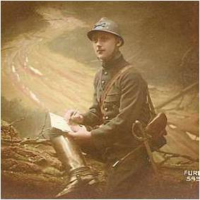



Parfois en partance mais jamais pour te rejoindre…
Tranchée

Slide 17




Dans les Vosges, corvée d’eau
Quel que soit l’endroit, tu es toujours dans mes pensées
Cuisine roulante prise aux Allemands

Slide 18


Lorsque les “poilus” prennent leur dernier repas avant la grande offensive, leur moral reste fort malgré la présence des cercueils qui ont été livrés dans les heures précédentes. Ils savent cependant que nombre d'entre eux ne reviendront pas.
Ecrire, raconter vite, très vite, car nous ignorons tous si cela sera notre dernière lettre…

Slide 19






Infirmerie
Les brancardiers en 14-18 étaient essentiellement des dispensés du service en temps de paix Séminaristes, prêtres ou instituteurs…
Evacuation d’un blessé

Slide 20






Dans le regard de chaque soldat, se lit, la peur , mais aussi l’espoir, L’espoir que cette guerre prenne fin et que la mort s’éloigne…
Moi je possède, dans mon cœur, l’amour et l’espoir de te revoir vivant…

Slide 21





Les repas sont toujours pris sur le pouce, la plus part du temps debout et souvent en compagnie… de rongeurs..

Slide 22



…Dans la promiscuité des froides tranchées ou pullulent les rongeurs, les petits ratiers deviennent vite indispensables aux poilus

Slide 23




Les gaz, arme redoutable…
Soldats britanniques
bataille de la Somme
Les combats sont violents de tranchées en tranchées. Les Allemands commencent à employer les bombes asphyxiantes.
C'est en fait en Avril 1915 que les gaz sont utilisés pour la première fois sur l'Yser. Ils provoquent des vomissements, des étouffements et crachements de sang. Les visages s'ornent alors de masques de protection à lunettes inquiétantes et gros museaux. Chaque combattant redoute d'être surpris et de mourir pour avoir simplement respiré ces gaz toxiques.
Ceux-ci tueront 94000 soldats et en intoxiqueront 1 360 000.

Slide 24





Offensive française en Alsace, au mois d'août 1914
le jour le plus sanglant de l'histoire de l'armée française, toutes guerres confondues
Oui, je suis à l’abri mais pour combien de temps? Au loin gronde les canons…La victoire au prix de tant de pertes humaines….
GEORGES CLEMENCEAU DANS LES TRANCHÉES
Artilleurs dans leur tranchée se préparant au tir de grenades Guidetti.

Slide 25




Georges Guynemer a dit: "Il y a une limite à toute chose, et il faut toujours la dépasser"
Je crois que nous l’avons largement dépassée…
dans une tranchée à Soisson
Pour ceux qui ont la foi, qui prient avec ferveur
En espérant la paix… Messe sur le front
Mais tous semblent se poser
la même question : Quand
viendra-t-elle ?

Slide 26




Ils sont si loin ceux que j’aime, comment décrire ma vie de "bête" comment expliquer que le bruits des canons et notre musique de fond…
Le Linge 14-18
-Craonne. Les Tranchées sur le Sommet
du Plateau.
Au bois St Mard, poilus de la classe 1915

Slide 27




le front à la crête de Vimy.
quatre divisions canadiennes unissent leurs forces et passent à l'assaut. Au prix de plusieurs milliers de morts, elles réussissent à prendre le contrôle de la cote 145 le 14 avril.
Crête de Vimy 3598 soldats meurent au cours de la bataille et 10 602 sont blessés.
crête de Vimy
« Le plus bel hommage que nous puissions rendre aux soldats canadiens est d’affirmer que leur sacrifice a contribué à l’introduction dans notre civilisation de son idée moderne la plus élevée – celle de la paix universelle fondée sur la reconnaissance du droit fondamental des gens à la vie et à la justice. »
Ernest LAPOINTE, ministre de la Justice ,lors de l’inauguration du Monument commémoratif de Vimy, le 26 juillet 1936

Slide 28





Oh dites-moi, si je reverrais un jour les miens, et le soleil; si les fleurs repousseront ici…Oui dites-moi si l’homme prendra un jour conscience de ce qu’il nous fait vivre ?
Périscope dans une
tranchée française
Périscope soldat australien1915
Dans l’ancienne ligne allemande
Devant Quennevières

Slide 29




Et toujours l’attente…
certains dorment,
d’autres fument, mais
après l’attaque qui
restera ?
Des soldats du "Border régiment" se reposent dans une tranchée à Thiepval (Somme), en août 1916.

Slide 30





…Après l’attaque, nous ramassons nos blessés, comptons nos morts…
Soldat secourant
son camarade blessé
«Ce ne sont pas des soldats: ce sont des hommes. Ce ne sont pas
des aventuriers, des guerriers, faits pour la boucherie humaine
Ce sont des laboureurs et des ouvriers qu’on reconnaît dans leurs
uniformes. Ce sont des civils déracinés.»
Henri BARBUSSE

Slide 31





Canadiens montent à l’assaut sous le feu
1916 soldat russe dans une tranchée française
Américains
Les alliés, aide précieuse,
ont également partagé
nos souffrances et tant
sont morts dans nos tranchées…

Slide 32




Petit moment pour souffler et lire les journaux, jouer aux cartes…
Lorsque nous avons terminé nos journées, nous tricotons pour vous

Slide 33



La trêve de Noël…
Nuit de paix et d’amour….
Une « trêve de 48 h » pour Noël, une rencontre amicale dans le no man's land, etc. Les autorités militaires britanniques ont publié un ordre spécial interdisant la fraternisation.
…"Qu’est ce que c’est" ai-je demandé tout étonné ? John m’a répondu : "des sapins de Noël !" Et oui c’était bien des sapins de Noël que les allemands avaient placés devant leurs tranchées, avec des bougies ou lanternes qui éclairaient. Et puis nous avons entendu leur voix chantant : "Stille nacht, heilige nacht … "

Slide 34






La trêve de Noël…
Nuit de paix et d’amour….
armée Belge arrivée
des caisses de Noël
Il n'y eut cependant pas de trêve dans les secteurs où seuls des Français ou des Belges affrontaient des Allemands: les crimes de guerre commis par des Allemands en Belgique et en France occupée n'inspiraient pas le désir de chanter des cantiques avec l'ennemi.

Slide 35





La mort frappe sans distinction…
Qu’importe la nationalité
et la souffrance est identique pour
Ceux qui les pleurent…
Bataille de la Marne
6-12 septembre 1914
La mère pleure la mort de son fils
La femme celle de son mari
L’enfant pleure son papa
qui ne le verra pas grandir…
16 avril 1917 soldat-allemand
Mais comment savoir si ce n’est
un alsacien ou un lorrain…
La Ligue des droits de l'Homme réclame la réhabilitation des 612 soldats français condamnés à mort pour désertion en 14-18.

Slide 36



«L’un d’nous est mort, et mort joyeux
En s’écriant: tout est au mieux !
Voilà ma tombe toute préparée
Dans la tranchée.»
Théodore Botrel
Oui, nous avons, parfois, ce triste sentiment de creuser notre propre tombe…
14-18-Tranchée mortelle aux Eparges creusée dans des débris humains
Non Capitaine Guynemer, nous ne sommes pas tout à fait d’accord avec ta citataion : "Lorsque l'on n'a pas tout donné, on n'a rien donné." Guynemer Nous nous avons donné ce qu’il est difficile d’offrir "la vie…"

Slide 37




Environ mille lettres par combattant auraient été rédigées pendant toute la durée du conflit, soit en moyenne une lettre par jour et par soldat.
4 million de lettres /jour pour l’ensemble des soldats

Slide 38




Lorsqu’un courrier arrivait alors que le soldat était mort au front, il repartait avec la mention “le destinataire n’a pu être touché à temps” ou “le destinataire n’a pu être atteint”
Lettre de Fontanet à sa fille envoyée Le 21 juin 1916.
«Samedi belle petite monde à son papa : Bonjour, je viens de
Recevoir une lettre de toi où il y a une belle maison. Alors moi je t’envoie une lettre avec un dessin. Tu ne trouves pas que la petite fille est un peu comme toi ? Je ne suis plus dans le
Beau pays où j’étais avant. Je suis près de la mer maintenant, il n’y fait pas chaud.
Bon gros baisers à mon petit poulet dans le monde. Papa"

Slide 39





La poste
Le Vagmestre belge
en tourné décembre 1914
La lettre, moment de réconfort pour le soldat des tranchées, leur contenu était cependant contrôlé par l'armée, qui craignait les contenus subversifs

Slide 40






Vases à décor floral réalisés dans des douilles d’obus récupérés sur les champs de bataille
coulage du métal dans une patate au
milieu ils ont du mettre un morceau
de bois pour faire le doigt.
les soldats attendent, retranchés dans leurs galeries, les attaques ennemies ou l’ordre d’assaut ; entre deux offensives ou dans les campements situés en seconde ligne où ils se reposent avant de retourner sur le front, ils se trouvent désœuvrés. Cette situation inédite donna naissance à un art populaire singulier : l’artisanat de tranchée. Pour passer le temps, certains poilus se mettent à fabriquer, avec des matériaux communs ou de rebut, (douilles)des objets usuels, des bijoux ou des artefacts décoratifs

Slide 41





Chevaux, mulets, ânes, bœufs et chiens ont tiré les charrettes sanitaires qui ont ramené les blessés vers les centres de secours et ont porté les ravitaillements sur les fronts. Pigeons et chiens de guerre ont servi de messagers dans les tranchées.
Côte de Wimy armée canadienne et pigeons
Chien télégraphiste
Chien télégraphiste

Slide 42




Chien secouristes
Comme les hommes, les animaux ont également été mobilisés
pendant la première Guerre Mondiale. Tous ont été utilisés et envoyés au front.
14 millions d'animaux sont morts pendant la grande guerre.

Slide 43




Ce ciel est notre azur, ce
Champ est notre terre ! Cette Lorraine et cette Alsace c’est à nous !
Victor Hugo
Le drame de l’Alsace lors de la 1er guerre mondiale 2 frères, l’un dans l’armée allemande l’autre dans l’armée française
Célébration de la victoire a Strasbourg décembre 1918

Slide 44





Mon cher époux, je ne fais pas la guerre dans les tranchées mais d’une autre manière…Je prends soin des enfants, je travaille à l’usine, où nous produisons vos armes…D’autres travaillent dans les champs. Nous devons nous "battre" pour survivre ! Rentre vite !

Slide 45




Nous confectionnons également les uniformes…

Slide 46






Taxis de la Marne
Le Jean Bart

Slide 47



"Mon meilleur souvenir : "en être sorti vivant"
Bernard Delhom
Mon papa est revenu de la guerre et le vôtre ?
Crois-tu que nous resterons françaises à présent ?
Le prix à payer : 9,7 millions de morts pour les militaires et 8,9 parmi les civils…

Slide 48




Signature de l’armistice
11 novembre à 11h15
“Il est plus facile de faire la guerre que la paix.”
Georges Clémenceau

Slide 49



D'autres heures naîtront plus belles et meilleures. La victoire luira sur le dernier combat. Seigneur, faites que ceux qui connaîtront ces heures se souviennent de ceux qui ne reviendront pas."
Le Poète Sylvain ROYE est tombé devant Douaumont en 1916
Poilus morts pour la France à 20 ans

Slide 50






Accepter l’idée d’une défaite, c’est être vaincu.»
FOCH

Slide 51


VEILLEURS DE LA PAIX

Slide 52



Quelques ruines…

Slide 53



Vous avez gagné la plus grande bataille de l’histoire
et sauvé la cause la plus sacrée, la liberté du monde.»
Maréchal FOCH
Patientez vous allez voir défiler
Quelques dates de cette
terrible guerre
1er juillet-18 novembre 1916: bataille de la Somme
1er juillet-18 novembre 1916 : bataille de la Somme En l'espace d'une journée, l'infanterie britannique perd près de 20 000 soldats…
6-11 septembre 1914 : première bataille de la Marne
6 avril 1917 : bataille du chemin des Dames (Aisne) et mutineries
21 février-18 décembre 1916 : bataille de Verdun 160 000 Français sont morts ou disparus

